Slide 1
Samarbeidsmøte forvaltning
18. oktober 2023

Slide 2
Agenda
Velkommen
Status fra forvaltingen
Innføring av løsning EVU
Innføring av prosjektsøknadsmodul
Status Bevisst utvikling
Tiltak etter risikovurdering våren 2023
Status fra prosessene
Spørsmål om tverrfaglig team Fordring til innbetaling (diskusjonsspørsmål)
Kommende hendelser
Eventuelt

Slide 3
Samarbeidsmøte forvaltning
Videreføring av Innføringsledermøter som var del av BOTT ØL Innføringsprosjekt
Møter i høst, alle møtene er på Teams kl. 9-10
30. august
20. september
18. oktober
15. november
13. desember
Tema som ønsker å tas opp eller presenteres meldes til gry.l.johansen@ntnu.no
Presentasjon fra møtene legges på:
NTNU økonomi og lønn forvaltning - Kunnskapsbasen – NTNU (under siste nytt)

Slide 4
Hva har vi jobbet med siden sist
Status

Slide 5
EVUBEV – implementering ved Terje Ruud

Slide 6
EVUBEV - implementering
Implementeres som løsning i Unit4 – 28. oktober
Ble testet i september
EVUBEV og Regnskap fungerte som forventet
Budsjett (som NTNU ikke benytter) hadde 1 åpent avvik – stopper ikke implementering
Kun NTNU som tar i bruk ved implementering
Øvrige har vært litt avventende, men større interesse nå
Samtidig - nytt registreringsvindu for BOA-budsjett
Mer rent/intuitivt samt mer funksjonalitet for registrering/endring budsjett
Faktisk overgang NTNU – ved periodelukking oktober

Slide 7
EVUBEV - løsning
Løsning
NTNU har vært i førersetet
Utgangspunkt var løsningen vi hadde i Maconomy
2 ny Protyper
E1 EVUBEV – Ikke-økonomisk aktivitet
E2 EVUBEV – Økonomisk aktivitet
Får tilsvarende funksjonalitet som for BOA
Frikjøp/timeføring
Indirekte kostnader (arbeidsinnsats)
Egenfinansiering (for ikke-økonomisk aktivitet)
Inntektsføring i takt med aktivitet (og potensielt overforbruk)
Ikke automatikk for indirekte kostnader studenter

Slide 8
Hva skjer ved implementering?
EVUBEV får eget avregningsdelprosjekt
999997100
Så langt (både tom 2022 og hittil i 2023) har BOA-avregningsdelprosjekt vært brukt
Egen kontoserie (95xx) til samspill
Har allerede blitt brukt i hele 2023
Interne EVU-prosjekter i Unit4 blir konvertert
Konverteres (uten problemer) til ny protype
Vi har hittil i 2023 gjort manuelt arbeid vedr. indirekte kostnader og inntektsføring
Prosjekter fra 2022 ble konvertert 1.1. og konverteres på nytt nå
Avsluttede EVU-prosjekter vil bli systemmessig avsluttet - og resultat regnskapsført - i løpet av november

Slide 9
Annet
Prosjektøkonomer må håndtere prosjektene
Informasjon til prosjektøkonomene
PØ cafe 30.10 kl. 09.00

Slide 10
Prosjektsøknadsmodul Unit4 Innføring NTNU 2023
Oppdatering
Ida Kristin Antonsen, Innføringsleder NTNU

Slide 11
Prosjektsøknadsmodulen
Prosjektsøknadsmodulen er en del av Unit4 og vil være den løsningen som benyttes når et BOA-søknadsinitiativ registreres, budsjettering av søknaden og videre i flyt til godkjenning hos kostnadsgodkjenner

Slide 12
Hva blir endringen?
I DAG | HVA FÅR VI
Uendret: Interne prosesser for godkjenning av oppstart søknadsprosess
Registrering av søknad: Ingen registrering i system | Registrering og prosessering av søknad i Unit4
Budsjettmaler i Excel Fortrinnsvis PØ (i dialog med PL) men blir også gjort av PL eller andre | Budsjettmaler i Unit4 PØ (fagpersonen) som jobber med
Sjekkliste Manuelt dokument som må skrives ut og signeres Skal arkiveres i ePhorte | «Sjekkliste» integrert i, og lagres i, systemet Må fylles ut og godkjennes før søknad
Ved tilslag: Registrering av prosjekt | Ved tilslag: Data fra søknad overføres til prosjektmodul
ENDRING
I dag
Hva får vi?
Komplett oversikt over søknader og resultat
Habilitet, faglig interesse og risiko vurdert og dokumentert på alle søknader
Data fra søknad brukes flere ganger

Slide 13
BOTT-roller i prosjektsøknadsmodulen
Søknadsregistrerer
Denne rollen er startpunktet for den digitale prosessen. Dette kan gjerne være forskningsrådgiver eller prosjektøkonom.
Prosjektøkonom
Denne rollen er selve navet i løsningen. Det er denne som lager selve budsjettet i samarbeid med prosjektleder og ledelse
Kostnadsgodkjenner
Denne rollen godkjenner budsjettene som inngår prosjektsøknadene. Dette er en av mange oppgaver som denne prosessrollen har i forhold til budsjettdisponering.
Kilde: BOTT, rollekombinasjoner

Slide 14
Plan NTNU
Lokalt
Prosjekt
Cases (opplæring)
Alle søknader i systemet
Taste- caféer
Prosjektoppstart
Go-live
Jan
Feb
Mar
Apr
Mai
Jun
Jul
Aug
Sep
Okt
Nov
Des
Jan
Kommunikasjon
Opplæring alle NTNU
Planlegging
Prosjektfase
Oppfølging
Design-sprint
Opplæring første runde
Akseptansetest
Hoved-innføring NTNU

Slide 15
Oppdatering Prosjektsøknadsmodulen
Sprint 1 og 2
Brukerdokumentasjon
DFØ brukerveiledning
Enkle veiledere for SR og BDM
Innmelding roller (søknadsregistrerer, prosjektøkonom og kostnadsgodkjenner (BDM))
Akseptansetest
Deltakere fra flere fak/inst ved NTNU
Avvik og endringsønsker

Slide 16
Oppdatering forts. Prosjektsøknadsmodulen
Kommunikasjon
NTNU Wiki: NTNU økonomi og lønn forvaltning - Kunnskapsbasen - NTNU​
Opptak opplæring
Kursbeskrivelser, opplæringsplan
Pilot-opplæring (alle roller) i juni
Opplæring alle i september

Slide 17
Oppdatering forts. Prosjektsøknadsmodulen
Møter med fakultet/institutt etter behov og ønsker
Taste-caféer (for rollene SR og PØ) med caser/reelle november/desember
Taste-caféer med reelle søknader januar
Alle søknader med frist fra og med 1. januar 2024 skal registreres i søknadsmodulen

Slide 18
Ønskeliste…
Initieringsskjema
All info som går inn i Veiviser (inkl. bekreftelsesspørsmål) blir sendt inn av prosjektleder
Søknader i Bevisst
Prosjektledere (og ledelsen) får oversikt over både søknader og prosjekt

Slide 19
Status utvikling Bevisst
Prosjektlederportal i BEVISST Innsikt
Bemanningsplan i BEVISST Plan
Notes:
Kort status ble gitt av Ingrid Volden.
Bemanningsplan: Planlagt ferdigstillelse priomo desember for å være klar til lønnsbudsjttering 2024. Arbeidet går etter plan
Det jobbers med videreutvikling av prosjektlederportalen

Slide 20
Tiltak etter risikovurdering
Status

Slide 21
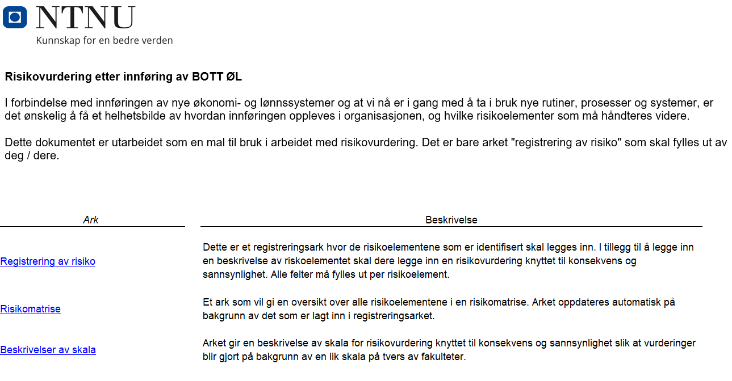
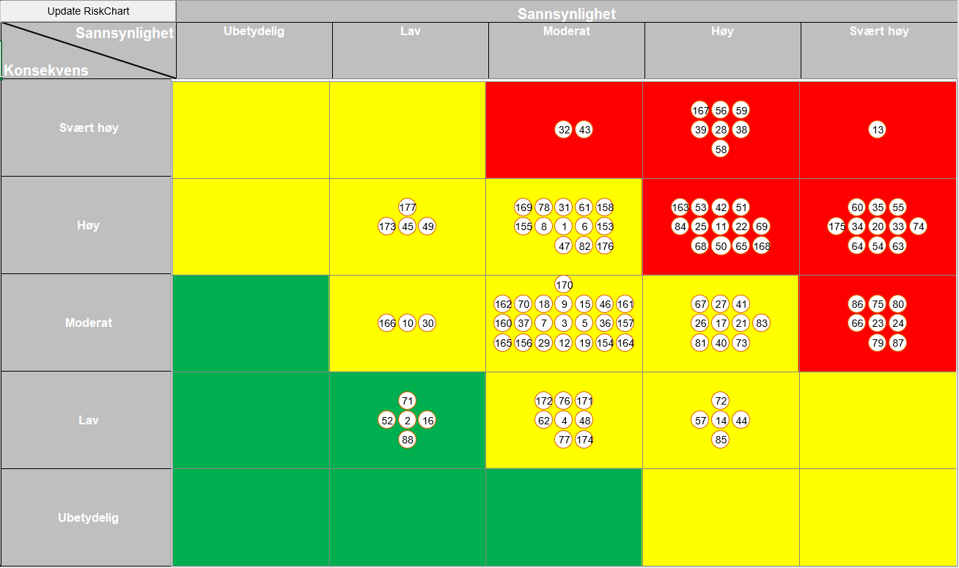
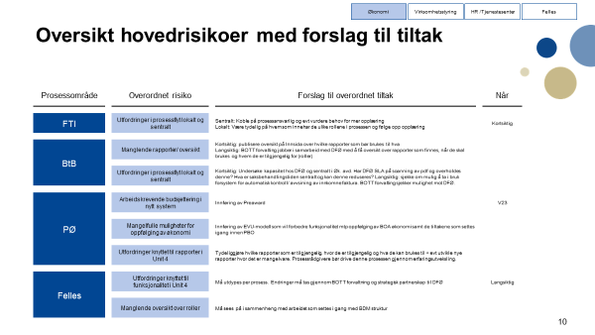
Strukturert innhentelse av risikoer fra alle fakultet har resultert i 177 adresserte risikoer
Notes:
177 risikoer – stor variasjon i detaljeringsnivå og vurdering av risiko

Slide 22
Oversikt hovedrisikoer med forslag til tiltak
Økonomi
Virksomhetsstyring
HR /Tjenestesenter
Felles
Prosessområde
Overordnet risiko
Forslag til overordnet tiltak
Når
Status
FTI
Utfordringer i prosessflyt lokalt og sentralt
Sentralt: Koble på prosessansvarlig og evt vurdere behov for mer opplæring
Lokalt: Være tydelig på hvem som innehar de ulike rollene i prosessen og følge opp opplæring
Q2 / Q3
Kurs for salgordreopprettere og fakturabehandlere planlagt 25.10
Manglende rapporter/ oversikt
Kortsiktig: publisere oversikt på Innsida over hvilke rapporter som bør brukes til hva Langsiktig: BOTT forvalting jobber i samarbeid med DFØ med å få oversikt over rapporter som finnes, når de skal brukes og hvem de er tilgjengelig for (roller)
Q2 / Må avklares med DFØ
Arbeid pågår. Noen endringer gjennomført
BtB
Utfordringer i prosessflyt lokalt og sentralt
Kortsiktig: Undersøke kapasitet hos DFØ og sentralt i Øk. avd. Har DFØ SLA på scanning av pdf og overholdes denne? Hva er saksbehandlingstiden sentralt og kan denne reduseres? Langsiktig: sjekke om mulig å ta i bruk forsystem for automatisk kontroll/ avvsining av innkomne faktura. BOTT forvalting sjekker mulighet mot DFØ
Må avklares med DFØ
Kort sikt: Kapasitet i øk.avd økt.
Langsiktig løsning under vurdering sammen med DFØs strategiske partnere
Arbeidskrevende budsjettering i nytt system
Innføring av Preaward
Q2
Innføres i hht plan
PØ
Mangelfulle muligheter for oppfølging av økonomi
Innføring av EVU-modell som vil forbedre funksjonalitet mtp oppfølging av BOA økonomi samt de tiltakene som settes igang innen PBO
Q3
Innføres i hht plan
Utfordringer knyttet til rapporter i Unit 4
Tydeliggjøre hvilke rapporter som er tilgjengelig, hvor de er tilgjengelig og hva de kan brukes til + evt utvikle nye rapporter hvor det er mangelvare. Prosessrådgivere bør drive denne prosessen gjennom erfaringsutveksling
Q2 / Q3
Pågående arbeid, også i BOTT-regi
Det jobbes med prioritering av utvikling i hver enkelt prosess for beslutning i forvaltingsutvalget
Utfordringer knyttet til funksjonalitet i Unit 4
Må utdypes per prosess. Endringer må tas gjennom BOTT forvaltning og strategisk partnerskap til DFØ
Må avklares med DFØ
Felles
Lister over rolleinnehavere for kvalitetskontroll sendes ut i høst
Manglende oversikt over roller
Må sees på i sammenheng med arbeidet som settes i gang med BDM struktur
Q2 / Q3

Slide 23
Oversikt hovedrisikoer med forslag til tiltak
Økonomi
Virksomhetsstyring
HR /Tjenestesenter
Felles
Prosessområde
Overordnet risiko
Forslag til overordnet tiltak
Når
Status
Distribuere plan for når rapporter og moduler utarbeides i BEVISST
Q2
Se statusrapport
Kvalitet i budsjett 2023 og oversikt/styring
Reetablere superbrukere for BEVISST Innsikt, for å etablere førstelinje brukerstøtte og som ressursgruppe for videreutviklingsbehov
Pågående arbeid
Reetablert via controllernettverk
PBO
Manglende innsikt i HR og lønnsdata
HR-rapport for PØ og controllere prod.settes snart. Rapporten vil bli forklart og brukerne kan komme med forslag til forbedringer etter at rapporten er distribuert
April
Levert
Uklarheter knyttet til
controller-rollen
Gjenoppta controllerens rolle i virksomhetsstyringen
Pågående arbeid
Løpende arbeid
Prosjektlederportal
Ny prosjektlederportal kommer i BEVISST Innsikt i begynnelsen av mai. Neste er rapporter for instituttledelsen (Våre prosjekter) og utvikling av rosa nivå (Vårt institutt)
Primo mai
Levert

Slide 24
Oversikt hovedrisikoer med forslag til tiltak
Økonomi
Virksomhetsstyring
HR /Tjenestesenter
Felles
Prosessområde
Overordnet risiko
Forslag til overordnet tiltak
Når
Status
Tekniske utfordringer TOA
Meldt inn til DFØ
Må avklares med DFØ
TOA task force etablert DFØ – BOTT.
TOA
Utfordringer ToA Datakvalitet
Utbedre ToA-skjema i BOTT forvaltning
Må avklares i BOTT Forvaltning
Utfordringer knyttet til arbeidsfordeling
Iverksatt en gjennomgang av HR-prosesser for HR-medarbeidere (HR / TS)
Pågående arbeid
Løpende arbeid tjenestesenter – enheter. Jobbes med SLA
Utfordringer knyttet til godkjenningsstruktur
Løpende arbeid tjenestesenter - enheter
Egen fakultetsrunde for å gjøre justeringer. Se på muligheter for å fordele lederrollen på flere nivå (eks. 4. nivå)
Q2 / Q3
Felles
Utfordringer knyttet til Reise/refusjon til eksterne
Vurdere en tredje kjøring samt vurdere ytterligere tiltak knyttet til Betalmeg-løsningen
Q2 / Q3
Innført
Opplevelse av manglende tilgang til lønnsdata
Iverksette opplæring i innsikt for å sikre bedre forståelse av hva som finnes i systemet og kommunisere mer rundt tekniske løsninger
Gjennomført møter med alle fakultetene om Innsikt
Q2 / Q3
Annet
Vi jobber med rutiner knyttet til permisjon internt
Pågående arbeid
Ikke løsning i SAP, jobbes med intern rutine

Slide 25
Oversikt hovedrisikoer med forslag til tiltak
Økonomi
Virksomhetsstyring
HR /Tjenestesenter
Felles
Overordnet risiko
Forslag til overordnet tiltak
Når
Status
Utfordringer knyttet til BDM Struktur
Det settes igang et prosjekt for å se på denne
Pågående arbeid
SAP: Fakultetsvisemøter gjennomført for å gjennomgå struktur
Unit 4: eskalering slått av
Utfordringer knyttet til endring
Vurdere behov for oppfølging av spesifikke fakultet
Q2 / Q3
Fakultetsvisemøter gjennomført med fokus på Innsikt og andre problemstillinger på forespørsel
Kapasitetsutfordringer
Det igangsettes et pilotprosjekt tilknyttet gevinstrealisering som vil ta for seg enkeltelementer som kan forbedre kapasitetsutfordringer
Diskutere med fakultetene hvilke spesifikke tiltak som kan iverksettes
Pågående prosess for EU-området, Kapasitetsutfordringer må tas opp med lokal ledelse
Pilot Btb prosessen gjennomført, satt opp tiltak etter rapport (opplæring)
Prosess EU pågående
Pågående arbeid
Opplevelse av mangelfull kommunikasjon
Samarbeidsmøte forvalting i høst og NTNU forvalting økonomi og lønn egen wiki etablert
Utarbeide Wikiside for økonomi og lønn forvaltning. Etablere kanalstrategi. Beskrive prosess for innmeldingsforslag.
Pågående arbeid
Uklarheter og mangler knyttet til opplæring
Kortsiktig: Tydeliggjøre ansvarsfordeling sentralt og lokalt
Langsiktig: Utrede muligheter for samarbeid i BOTT-samarbeidet og muligheter for DFØ til å levere
Pågående arbeid
Opplæringssidene oppdateres løpende.
PØ vil få presentert UiOs anbefaling om opplæring for nye PØ'er. Vurderes om det skal bli BOTT Felles

Slide 26
Statusark pr. prosess
Status

Slide 27
Status september - NTNU forvaltning
Aktiviteter denne perioden BOTT forvalting møte i Tromsø, rutiner og fordeling arbeid med oppfølging og prioritering av utvikling Etterarbeid etter møter i Tromsø Forberede møter Oppfølging av utviklingsplan og prioritering av oppgaver | Gjennomført sist periode Samarbeidsmøte forvalting Møte i forvaltingsutvalg Møte prosessansvarlige og forvaltingsteam Møter i forvaltingsteam BOTT forvalting samling i Tromsø
Sentrale aktiviteter neste periode NTNUs prioriteringer av utvikling, både det som ligger i utviklingsplanen og forslag til videre utvikling BOTT: Spesielt ansvar for oppfølging av utviklingsplanen på Fti-området. | Problemstillinger/ risikoområder/koordineringsbehov Tid til å prioritere å jobbe med forvalting (drift går foran) Utfordrende å få status på utviklingsoppgaver fra DFØ

Slide 28
Status september – Lønn
Aktiviteter denne perioden​ Løpende driftsoppgaver​ Kontinuerlig jobbing med interne rutiner og prosesser ​ Arbeid med utarbeidelse av SLA​ Etterarbeid etter konvertering​ Kvalitetssikring av pliktige bistillinger / andre bistillinger og korrigering til riktig MG/MUG, innlesning av finansieringskilde og midlertidighetshjemler​ Innlesning av ST-dato på alle ansatte​ Samarbeidsmøter med HR-NTNU for å bedre datakvaliteten i SAP​ ​ | Gjennomført sist periode​ Fagcafe ToA (27.09.23)​ WS utarbeidelse av SLA mellom TS og enheten 28.09.23​ Ukentlige møter i Bott prosessteam Lønn og prosessteam ToA​ Møter mellom prosessansvarlige og prosessrådgivere annen hver uke​ Ukentlige møter for å bedre datakvaliteten i SAP​ Gjennomført vedtatte organisasjonsendringer i SAP på avdeling for utdanning (AUD), IV-EPT, SU-ILU med virkningsdato 01.10.23​ Gjennomgang av DFØ Innsikt HR og lønn for TS (5.10.23)​ ​
Sentrale aktiviteter neste periode​ Fortsatt etterarbeid etter konvertering; f.eks innlesning av finansieringskilde på alle andre ansatte​ Fortsette arbeidet med utarbeidelse av SLA​ Levere DBH rapport for første gang i nytt system​ Gjennomføre vedtatte mindre organisasjonsendringer i SAP på flere enheter​ Få definert nullpunkt i forhold til innmeldte/tildelte roller som personal og kostnadsgodkjennere (oversikt over delegert BDM-fullmakt) for alle enheter​ Utarbeide forslag til rutine for håndtering av intern permisjon​ | Problemstillinger/ risikoområder/koordineringsbehov​ ​ Utbetalte reiseforskudd som ikke blir gjort opp mot reiseregning skaper merarbeid.​ Flere stillinger og permisjoner er utfordrende å håndtere​ Stor arbeidsbelastning på TS​ Omorganisering av fellesadministrasjonen blir en stor oppgave som må koordineres godt for å få alt riktig og på plass til virkningsdato 01.01.24​

Slide 29
Status september – Behov til betaling
Aktiviteter denne perioden Planlegging av BtB fagkafé for fagrekvirenter og innkjøpere, som avholdes 02.10.23 Diskusjoner rundt leverandørregisteret med leverandørgruppen, med formål å få det ryddigere ift. duplikater mv. Dialog med utvalgte store leverandører ift. å få på plass korrekt merking av faktura slik at vi kan ta i bruk "periodisk faktura" (Prima frukt, Fjordkraft, Waterlogic og Linde gas) Dialog med Linde gas ift punchout-katalog som ikke fungerer | Gjennomført sist periode Faste møter med hhv. BtB nasjonalt prosessteam, BtB prosessansvarlige NTNU, og leverandørgruppen (regnskap) Godkjenning i App ble prod.satt Relasjon Fritekstleverandør prod.satt og informert/lært opp berørte brukere om denne
Sentrale aktiviteter neste periode Gjennomgå og prioritere endringsønsker (forbedringsforslag) BtB med prosessrådgiverne og leverandørgruppen Gjenoppta arbeid med leveringsadresser og GLN Fortsette rydding av leverandørregisteret Fortsette dialog med utvalgte store leverandører ift. å få på plass korrekt merking av faktura slik at vi kan ta i bruk "periodisk faktura" Fortsette dialog med Linde gas ift punchout-katalog som ikke fungerer | Problemstillinger/ risikoområder/koordineringsbehov Det virker å være problematisk for Linde gas å få punchout-katalog til å fungere Ta i bruk GLN vil gjøre at vi må vedlikeholde to adresseregistere – ett hos GS1 og ett i Unit4 (kan løses hvis DFØ tar i bruk API mot GLN numre.)

Slide 30
Status september - Fti
Aktiviteter denne perioden NTNU – fokus på driftsoppgaver og frister Gjennomgang av utviklingsplanen | Gjennomført sist periode Faste månedlig møte prosessansvarlig BOTT-Fti Møter Fti "gruppemøte" (NTNU) hver 14. Dag
Sentrale aktiviteter neste periode NTNU: Gjennomføre kurs for fakturaansvarlige og salgsordreopprettere 25.10 - grunnleggende gjennomgang Lage kursinnhold og kalle inn til kurs/spørretime for fakturaansvarlig og salgsordreopprettere ved NTNU Fokus på opplæring sentralt Planlegging av arbeidsoppgaver som ikke er satt i drift Kundevask Inkasso - tilbakelesing BOTT-Fti: Følge opp framgang EHF utland Følge opp punkter i utviklingsplanen | Problemstillinger/ risikoområder/koordineringsbehov FS integrasjon - må tilpasses NTNUs behov (Ketil Nyheim – mulig løsningsforslag her) EHF Utland tar lag tid å få på plass løsning

Slide 31
Status september - Prosjektøkonomi
Aktiviteter denne perioden Opplæring/implementering prosjektsøknadsmodul Jobbet, sammen med UiB, med forbedringer Akseptansetest EVUBEV gjennomført Jobbet sammen med VIRK med økning i kvalitet Tiltaksplan presentert for økonomisjefene UiB initierte møte med vurdering av om det skulle etableres en gruppe for EU-prosjekter i BOTT Ja, etableres – møtes ca. hver 2. måned | Gjennomført sist periode Nettverksmøte med fakultetene Forberedelse til akseptansetest EVUBEV Jobbet sammen med VIRK for å forsøke å få mest mulig ajour og riktig regnskap pr. 2.tertial
Sentrale aktiviteter neste periode Prosjektssøknadsmodul Arbeide med finansieringsregler Lage lokale rutiner for innmelding av behov fra brukere Planlegge opplæring av EU økonomer som skal ut i org Gjennomføre møter med øk.sjefer, prosessrådgivere PØ og PBO Første aktivitet i tiltaksplan med VIRK for bedre kvalitet Samling (fysisk) med PØ-team alle BOTT’ene i Tromsø Samkjøring i REGPRO for bedre regnskapskvalitet | Problemstillinger/ risikoområder/koordineringsbehov Regnskapsforståelse og systemkunnskap PØ Hvordan øke regnskapskvaliteten? Mange parallelle pågående prosesser som skal håndteres Utfordrende ressurssituasjon (forbigående)

Slide 32
Status september - Regnskap
Aktiviteter denne perioden Faste ukentlige møter med prosessansvarlig BOTT-Regnskap Tertialrapportering Opplæring av avleggelse av tertialrapportering innad i gruppen Akseptansetest EVU-BEV Jobbet med interne rutiner Oppfølging av avstemming av balansekonti Testet funksjonalitet i prod systemet etter oppgradering til ny versjon M 7.11 Workshop med HR Tjenestesenteret angående ompostering av lønn og reise før ØK sjef møte | Gjennomført sist periode Faste ukentlige møter med prosessansvarlig BOTT-Regnskap Testet funksjonalitet i test systemet før oppgradering til ny versjon M 7.11 Møte med periodeavslutter ved enhet i august Kontrollaktiviteter mot periodelukking og tertial rapportering
Sentrale aktiviteter neste periode Jobbe med interne rutiner Planlegge konvertering av EVU-BEV Arbeidsgruppe i BOTT regi og DFØ vedr sensitive data i Unit4 Workshop for organisasjonsendringsprosessen fra start til mål Videre workshop med HR Tjenestesenteret Opplæring til HR Tjenestesenteret Vurdere innføring av prosessrådgiver regnskap Utvikle rapporter i Unit4 | Problemstillinger/ risikoområder/koordineringsbehov NTNU – behov for avklaring av arbeidsoppgaver som tilhører prosessen, men utføres i annen prosess Ser behov for info/opplæring om de regnskapsmessige føringene som skjer ved anlegg, avsetninger og periodiseringer til alle roller Ser behov for mer oppfølging mot de som har rollen anleggshåndterer

Slide 33
Etablering Tverrfaglig team på FTI området?
Diskusjonsspørsmål

Slide 34
Tverrfaglig team FTI-området?
Prosessen Fordring til innbetaling har mange brukere og det er utfordrende å fange opp relevante problemstillinger/ forbedringsforslag etc. for nivå 1.
Muligheten for å etablere et tverrfaglig team, bestående av fagressurser fra nivå 1,2 og 3 ønskes diskutert.
I teamet kan problemstillinger som er relevant for enhetene tas opp og det kan jobbes med forbedringsforslag etc.

Slide 35
Kommende hendelser
DFØ planlegger vedlikehold av lønns- og økonomisystemene på følgende datoer i oktober:
Lørdag 21. oktober, kl. 07.00 – 15.00.
Det vil forekomme nedetid i Unit4 ERP og SAP på grunn av teknisk vedlikehold (til kl. 14.00).
Systemvedlikehold fører til at Innsikt for HR og lønn vil være utilgjengelig i deler av denne perioden.
Torsdag 26. oktober kl. 09.00 – søndag 29. oktober ved midnatt.
Oppgradering av Tilgangsportalen gjør at det ikke vil være mulig å bestille, endre eller avslutte tilganger til brukere i DFØs løsninger i denne perioden.
Pålogging vil fungere som normalt.
Lørdag 28. oktober, kl. 08.00 – 13.00.
Vedlikehold kan føre til noe ustabilitet i økonomisystemet (Unit4).
Abonner gjerne på driftsmeldinger fra DFØ på: DFØ Status (dfo.no)
Meldingskanalen vi bruker for å informere : Felles økonomi / HR informasjon
Driftsmeldinger
Endringer etc.

Slide 36
Avslutning
Spørsmål/ kommentarer/ innspill til neste møte?

